Slide 1
Bruk og brukerundersøkelser
IN1030 Systemer, Krav og Konsekvenser
Torsdag 5 Februar 2026
Jo

Slide 2
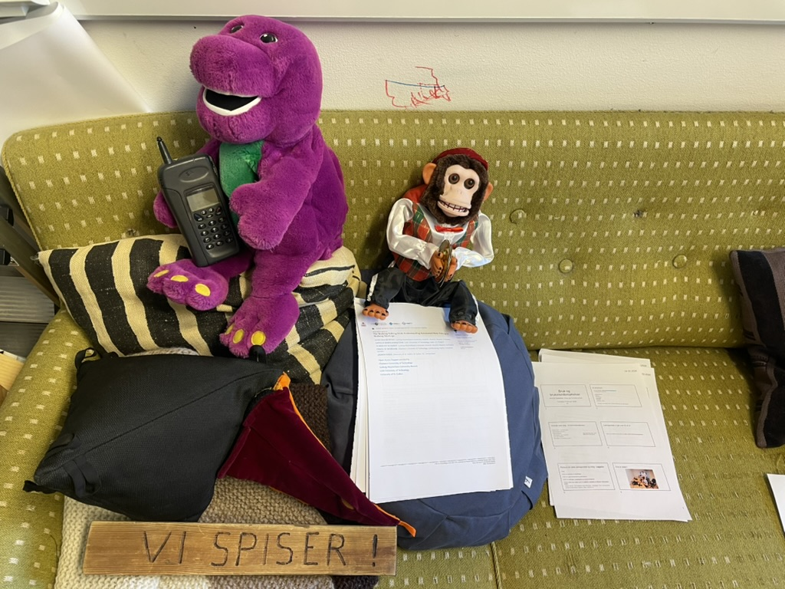
Feire innlevering
av Oblig 1

Slide 3
Et eksempel
RHYME prosjekt: https://vimeo.com/20959379
1 minutt og 34 sekunder
Observasjoner
Notater
Anonymitet
Samtykke
Analyse
Hva ser vi etter
Hvordan i all verden skal vi kunne forstå bruk av teknologier?

Slide 4
Oversikt over idag - brukerundersøkelser
Personvern – og samtykke
Observasjon fra bruk
Sekvenstabell
«De andre» som brukere!
«Du som bruker»
Mangfold av brukere og bruk
Pause sirka klokka 15:00 - 15:15
(altså fra tre til kvart over tre)

Slide 5
Læringsmålet vi går over til nå er:
Etter å ha fullført IN1030 kan du utføre enkle brukerundersøkelser.

Slide 6
Undersøkelse
Evaluering
Testing
Utforsing
Finne ut av
Lære om noe
Prøve ut

Slide 7
Pensum for dette læringsmålet og oblig - Leganto
Foiler
Notat om sekvens av handlinger
Notat om oppmerksomhet og distraksjon
Notat om målinger, nøyaktighet og representasjoner
Artikkel: How Can I Help You? A chatbot’s answers to citizens’ information needs
Verne, Guri B ; Tina Steinstø Linett Simonsen ; Bratteteig, Tone, Scandinavian journal of information systems, 34(2), 2022-01-01

Slide 8
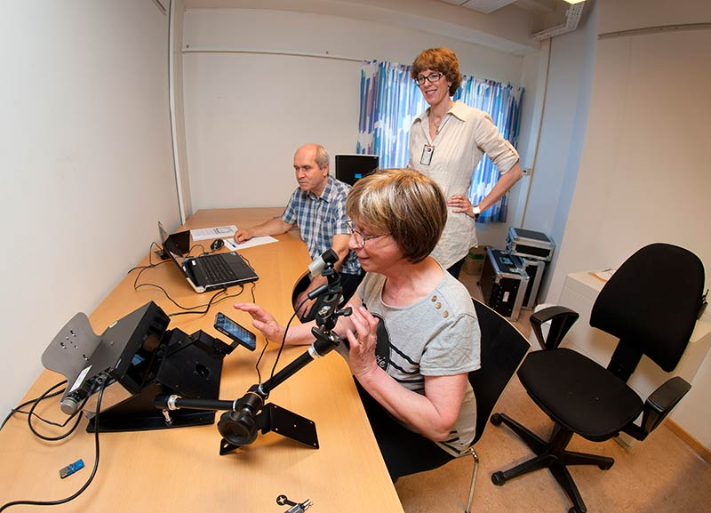
Hva er dette?

Slide 9
Alle informatikere kommer borti undersøkelse av bruk...
Noen blir spesialister på bruk og brukerundersøkelser – andre vil bruke data fra brukerundersøkelser eller sette ut oppdrag om å undersøke bruk, brukskontekster, brukere....
Kortversjon av hvorfor vi gjør brukerundersøkelser:
De som skal bruke noe er «eksperter» på sitt felt – og ønsker
Forbedre kvalitet på tjenster
Forstå brukerbehov
Lage «nye» tjenester

Slide 10
Hvorfor bry seg med bruk og brukere?
Blir det bedre systemer med informasjon fra brukerundersøkelser?
Hvem er ekspertene – brukeren eller utvikleren? Hva er brukeren eksperter på? Hva er utvikleren eksperter på?
Kan ikke bare «geniet» utvikle noe – og så blir det bra?

Slide 11
Bruk – en relasjon som blir til i situasjoner
Bruke ord og begreper
Bruke fysiske gjenstander – som en kopp eller en telefon
Bruke digitale tjenester
  FINN.no, 2. Mine studier, 3. Ruter, 4. Vipps, 5. Spotify, 6. Klokke ++ som registrerer og måler “data” (bevegelser, puls, posisjon etc).

Slide 12
Hvem er brukeren - mangfold
Synlige trekk:
  Alder, kultur, kjønn, etnisitet, funksjonsvariasjoner.
Synlig/usynlig trekk:
  Språk, interesser, religion, funksjonsvariasjoner.
Usynlig trekk:
  Sosioøkonomisk status, livserfaring, kunnskaper, ferdigheter, verdier, utdanning, funksjonsvariasjoner.....

Slide 13
Oppgaver i oblig 2
Observasjon av bruk - du er forskeren
Analyser sekvens av handlinger
Øvelse og rapportering om oppmerksomhet og distraksjon – du er brukeren.
Spørsmål til notatet om målinger + artikkel som bruker sekvenstabell
Refleksjon om arbeidet ditt med oblig.

Slide 14
Hva vi sier, hva vi gjør, hva vi sier vi gjør?
«Hva folk sier, (intervju, spørreskjema)
hva folk gjør, (observasjoner)
hva folk sier at de gjør (intervju, spørreskjema)
er helt forskjellige ting»
- Margaret Mead

Slide 15
Relasjon som oppstår mellom bruker-og-system
Hvis jeg nå helt til slutt skal peke på ett aspekt ved hans filosofi som jeg selv anser som særlig verdifullt, faller valget på den sene Næss relasjonisme:
Hva vi ser, og hvordan vi handler, avhenger både av verden der ute og hvilke ståsted vi har. Dette synet er nemlig et livskraftig alternativ til postmoderne relativisme og arrogant skråsikkerhet».
  Thomas Hylland Eriksen i forordet til boka «Økologi, samfunn og livsstil» av Arne Næss. 5 utgave, bokklubbens dagens bøker Oslo, 1999.

Slide 16
Relasjon
Tid:
Oppstår, blir til
Er over tid
Endres over tid
Avsluttes
Sted:
Context/situasjon/sted/oppgave
Perspektiver
Fenomenologi
Etnografi
Psykologi

Slide 17
Observasjon
“The ability to observe without evaluating is the highest form of intelligence.”
J. Krishnamurti (1895-1986)

Slide 18
Observasjoner – subjektive og/eller objektive?
Er observasjoner objektive?
Er observasjoner subjektive?
Ståsted
Perspektiv
Forståelseshorisont
Interesse
....

Slide 19
Kvalitative og kvantitative undersøkelser
Kvantitative undersøkelser av bruk
  Kvantiteter, tall, representasjoner
  Hvor mange, hvor lang tid, hvor ofte feil, hvor store?
Kvalitative undersøkelser av bruk
  Kvaliteter, representasjoner
  På hvilke måte oppleves, hvordan fungerer det for deg, hva foregår, hvordan foregår det?
Analysere og diskutere funn fra både kvantitative og kvalitative undersøkelser

Slide 20
Brukere og bruk – klassifiseringer og kategorier
Brukere - grupper
Pensjonister
Barn
Eksperter
Sykepleiere
Studenter
Skattebetalere
Blinde
Arbeidstagere
Kunder
++++
Bruk – aktiviteter
Innlogging, oppstart
Vedlikehold
Registrere
Lese
Skrive
Oppdatere
Få informasjon
+++

Slide 21
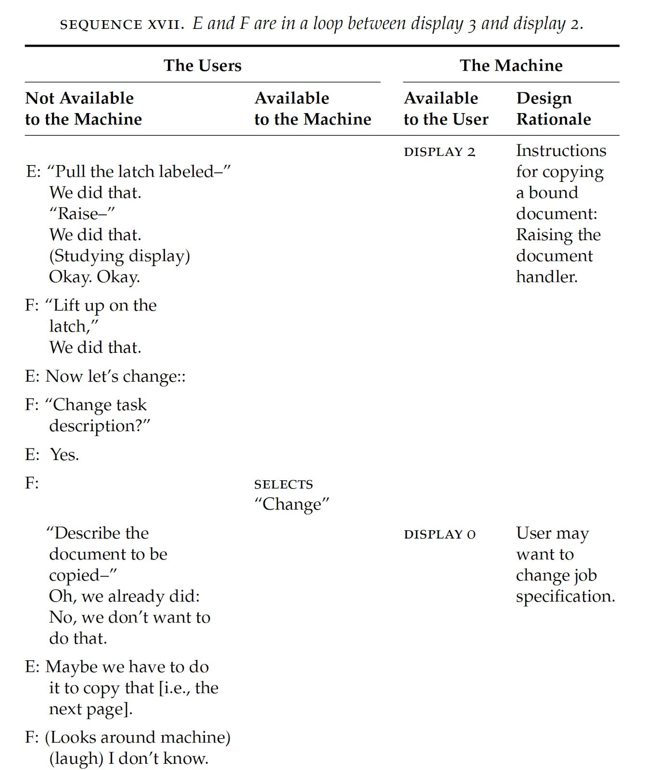
Sekvenstabell – bruk av kopimaskiner
Tidligere i tid
Senere i tid

Slide 22
Sekvenser – i en sekvenstabell
Brukeren |  |  | Maskinen |  | Maskinen
Handling ikke synlig for maskinen | Handling synlig for maskinen |  |  | Effekt synlig for brukeren | Design rasjonale

Slide 23
Du som bruker. Du som «ikke bruker»
Oppgaven – oppmerksomhet og distraksjon
Bruk anledningen til å reflektere over dine antagelser, dine vaner, dine disposisjoner, din bruk!
Diskutere gjerne med hverandre.
«Autoetnografi» blir mer og mer vanlig i prosjekter.

Slide 24
Det er flere steg i en brukerundersøkelse
Beskrive formålet; hvorfor?
Planlegge studie:
  sette oppgaver og mål
  samtykk
  pilotere
  rekruttere
Gjennomføre
Beskrive og representere dataene
Analysere dataene
Bruk resultatene

Slide 25
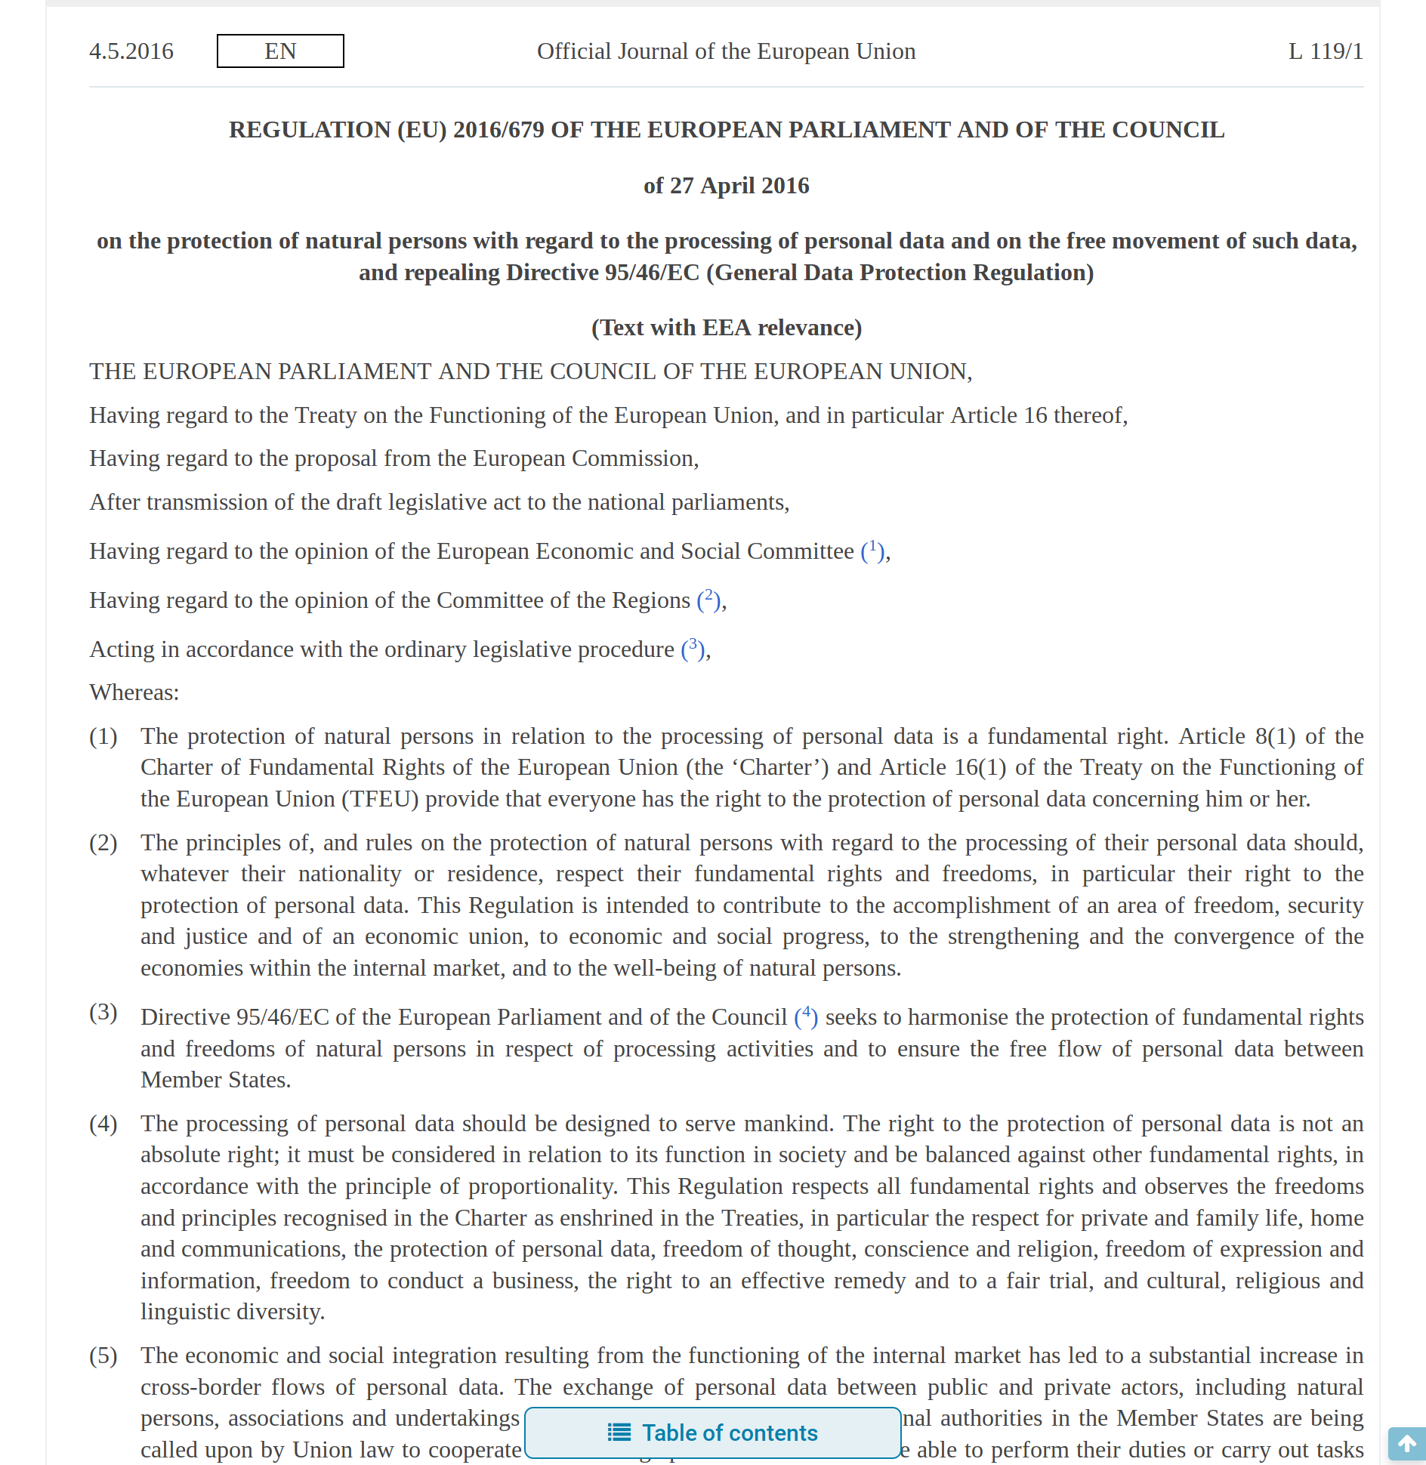
EUs General Data Protection Regulation (GDPR) vektlegger personvern
Notes:
Tråd i kraft juni 2018
Mye av det samme som var der før men er enda mer tydelig når det gjelder personvern for personer
Inneholder
Rettigheter (inkl. retten å være glemt)
Personvern er innebygget
Dokumentasjon som må være tilstede
Rutiner for varsling
Strengere sanksjoner (10 mil EUR eller 2%, whichever is higher; 20 mil EUR eller 4%)

Slide 26
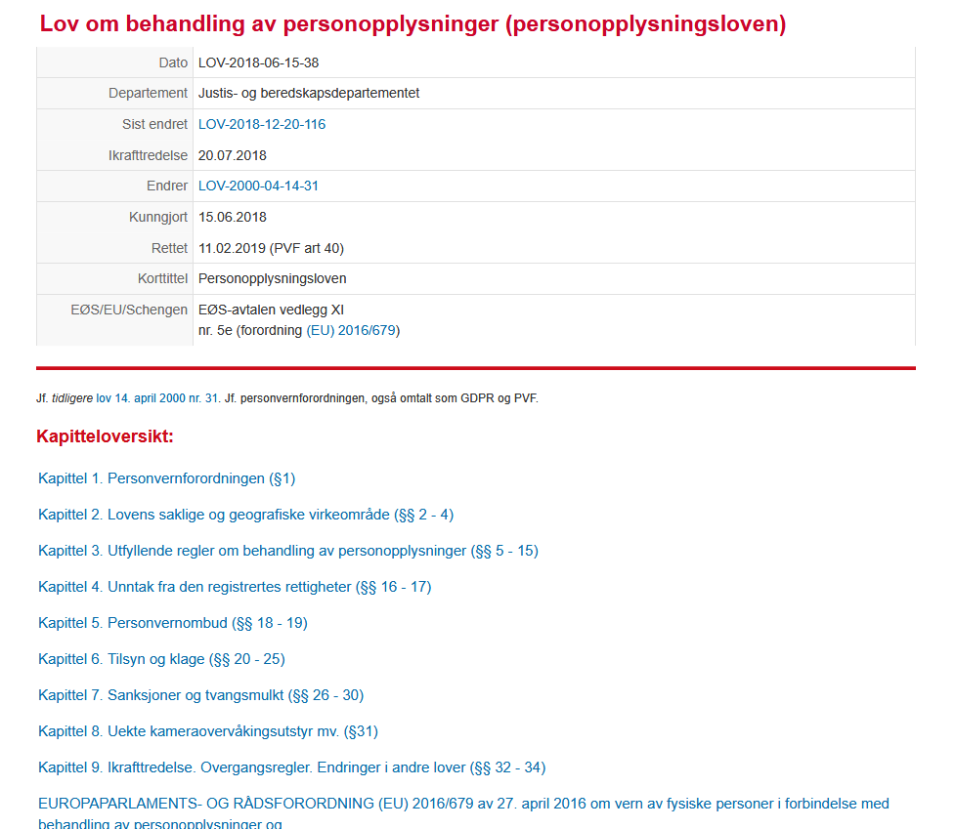
I Norge er GDPR implementert gjennom personopplysningsloven (LOV-2018-06-15-38)

Slide 27
Hva er en personopplysning?
Personopplysning er enhver opplysning om en identifisert eller identifiserbar fysisk person eller en person som direkte eller indirekte kan identifiseres
En persons stemme eller navn er personopplysninger.
Det mest vanlig måte at vi som utvikler eller forsker får lov å samle inn personopplysninger er at personen har gitt samtykket.

Slide 28
Samtykke
Definition 11 i personopplysningsloven handler om samtykke; det er hvordan vi får lov å behandle personopplysninger
Samtykke er enhver frivillig, spesifikk, informert og utvetydig viljesytring fra den registrerte der vedkommende ved en erklæring eller en tydelig bekreftelse gir sitt samtykk til behandling av personopplysninger som gjelder vedkommende.

Slide 29
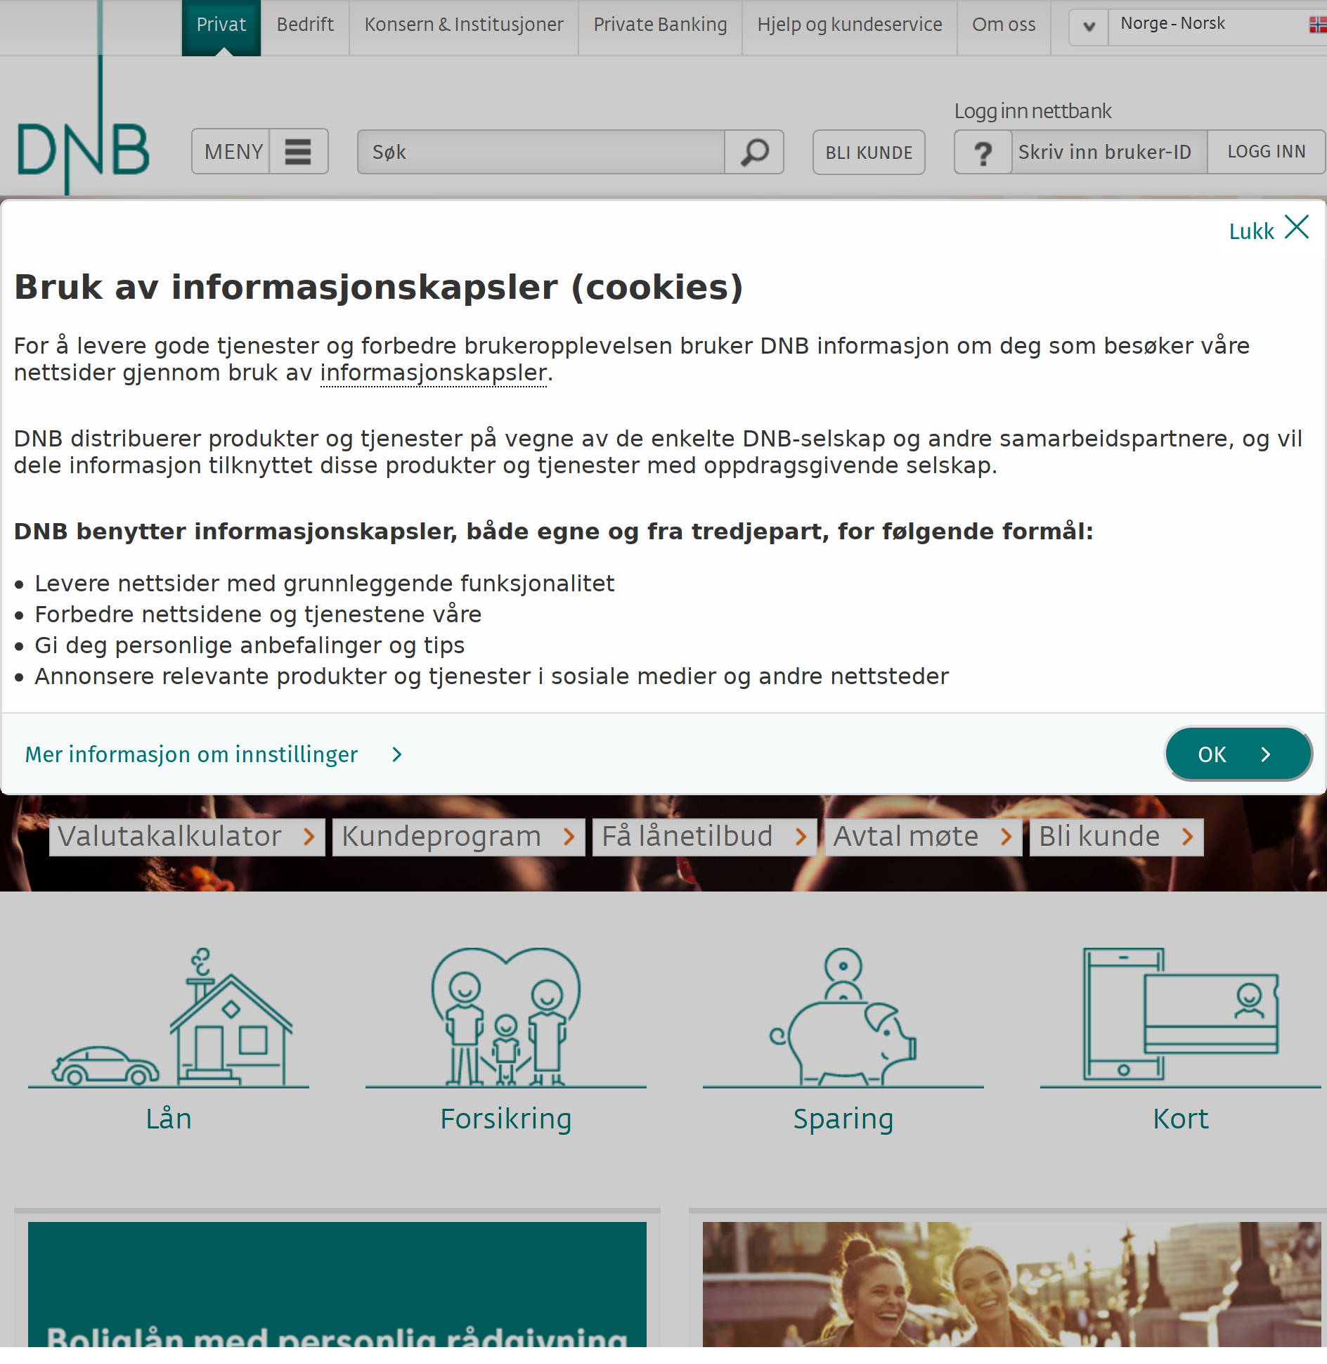
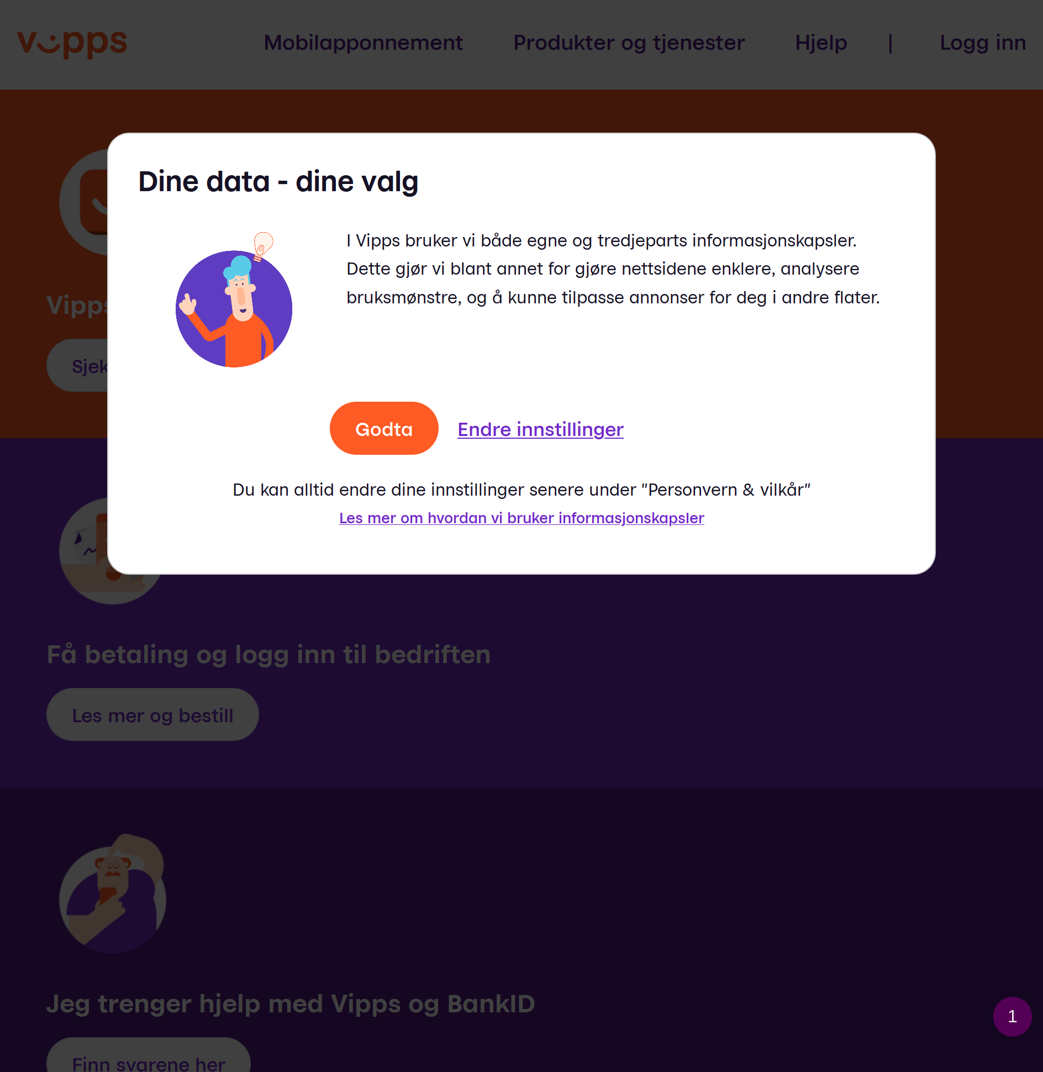
Eksempel på samtykke ved bruk av webside

Slide 30
Fire krav til et samtykkeskjema
Frivillig samtykket må ikke være et resultat av press
Spesifikt må være knyttet opp til de formål som personopplysninger behandles for
Informert person har krav på å vite hvilke personopplysninger som blir samlet inn, hvordan de blir lagret, hva de skal brukes til, hvor lenge de vil bli lagret, hvordan man kan få innsyn i egne personopplysninger, og annet som er relevant
Utvetydig må bekreftes ved en aktiv handling (ikke stille-samtykke) «klikk-lisenser» er sannsynligvis tilstrekkelig

Slide 31
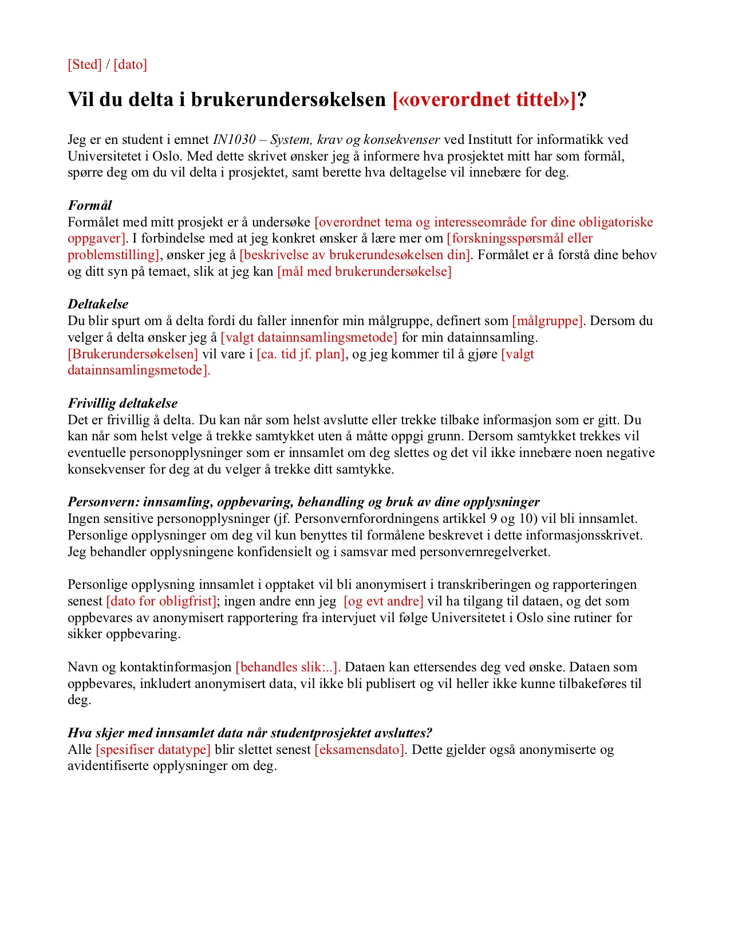
Bruke en mal – eller lage selv

Slide 32
Ulike metoder og teknikker
Intervju Snakk sammen
Observasjon Følg med på hendelser – i en situasjon
Spørreskjema Svar på bestemte spørsmål

Slide 33
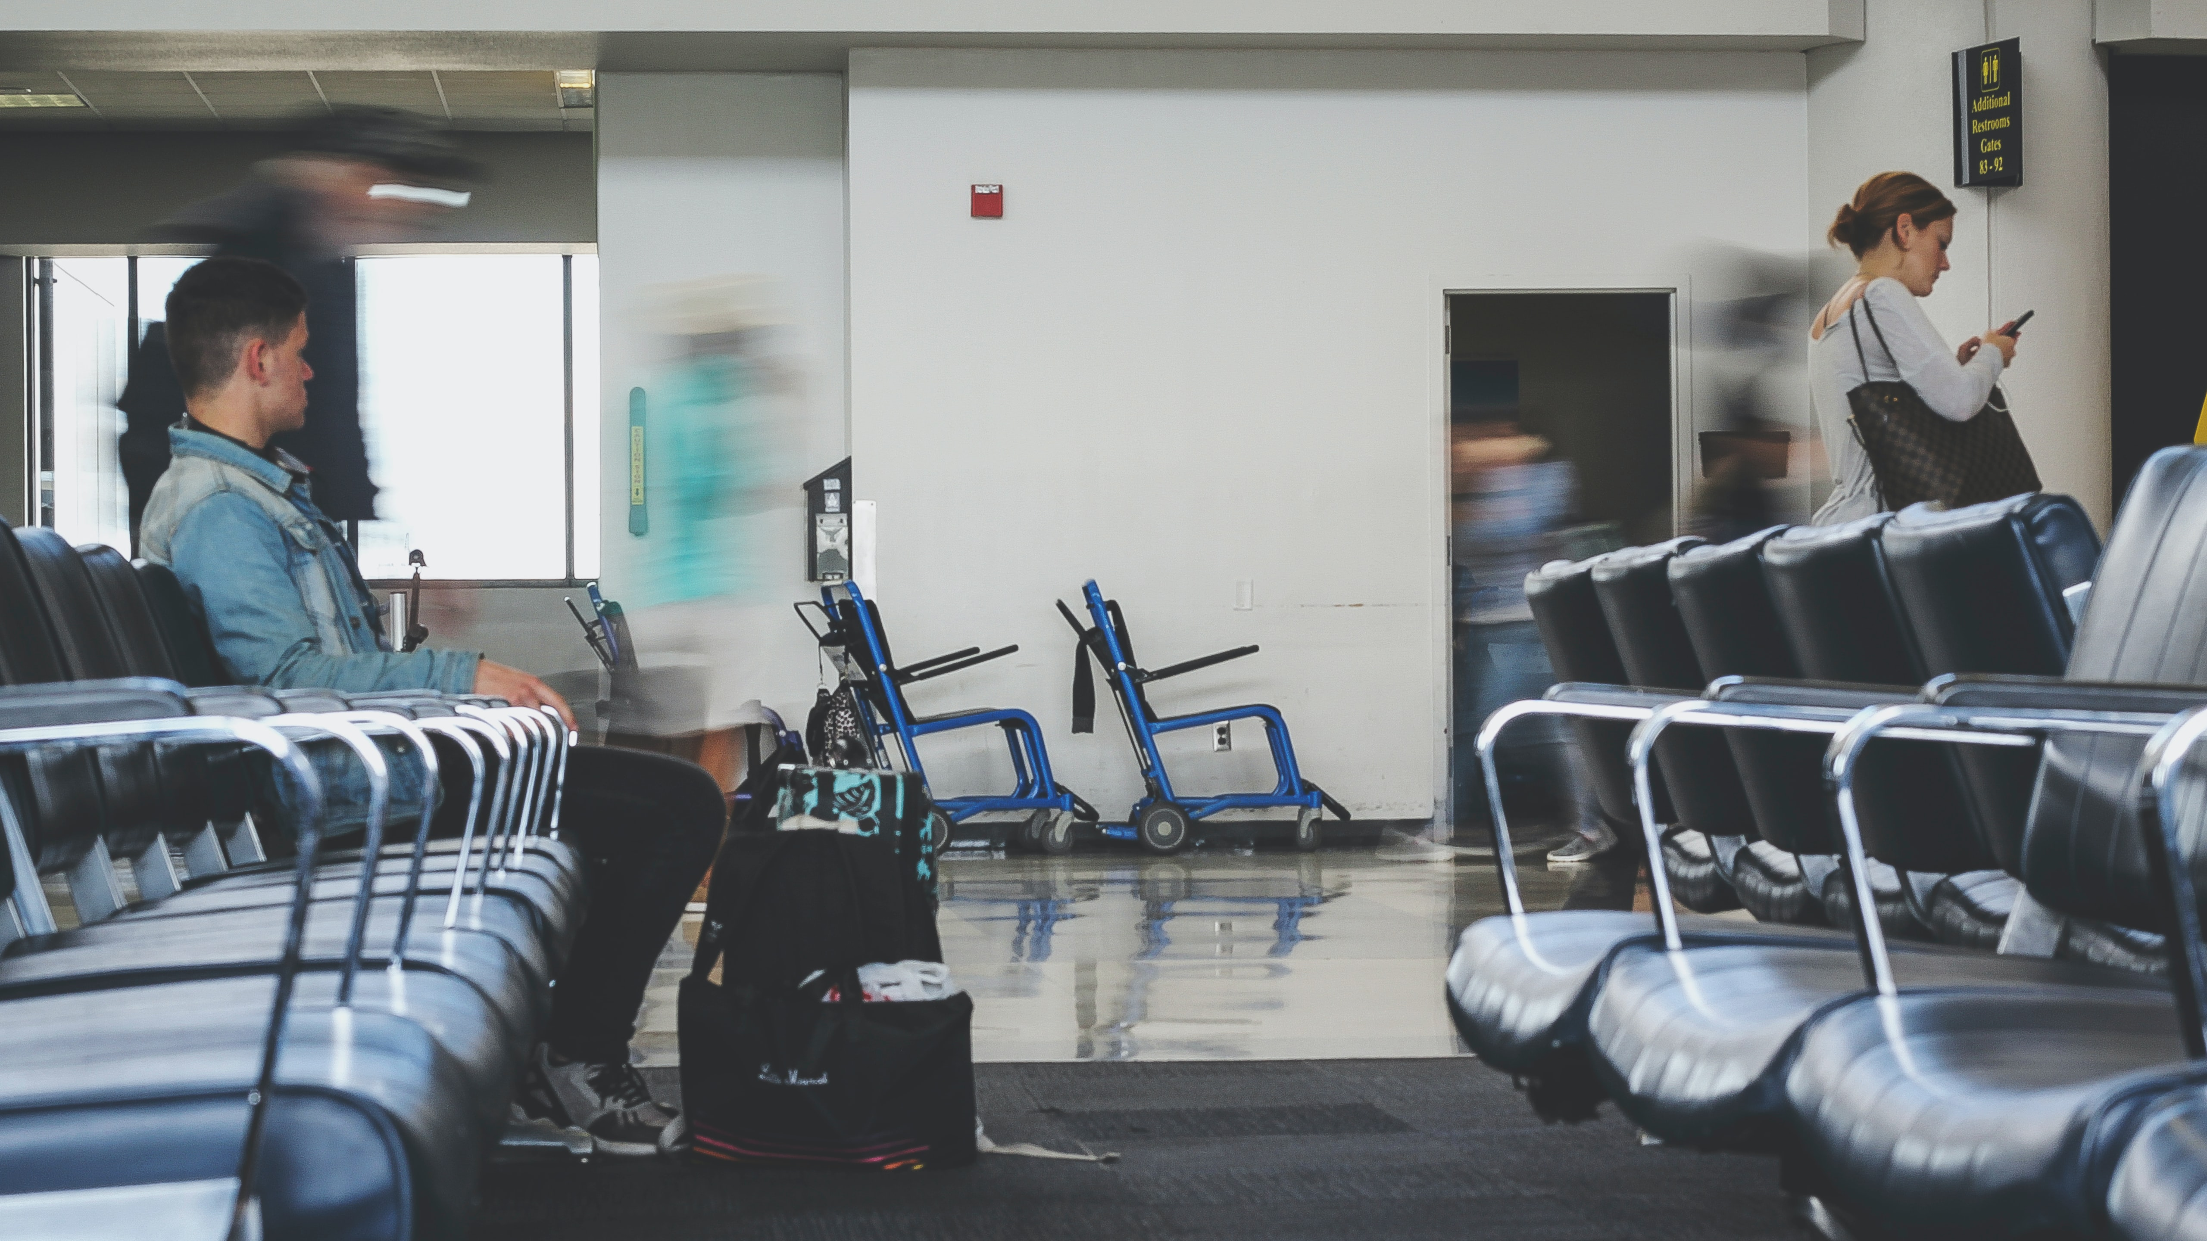
Observere - Interesse og tålmodighet
Foto Andrik Langfield på Unsplash

Slide 34
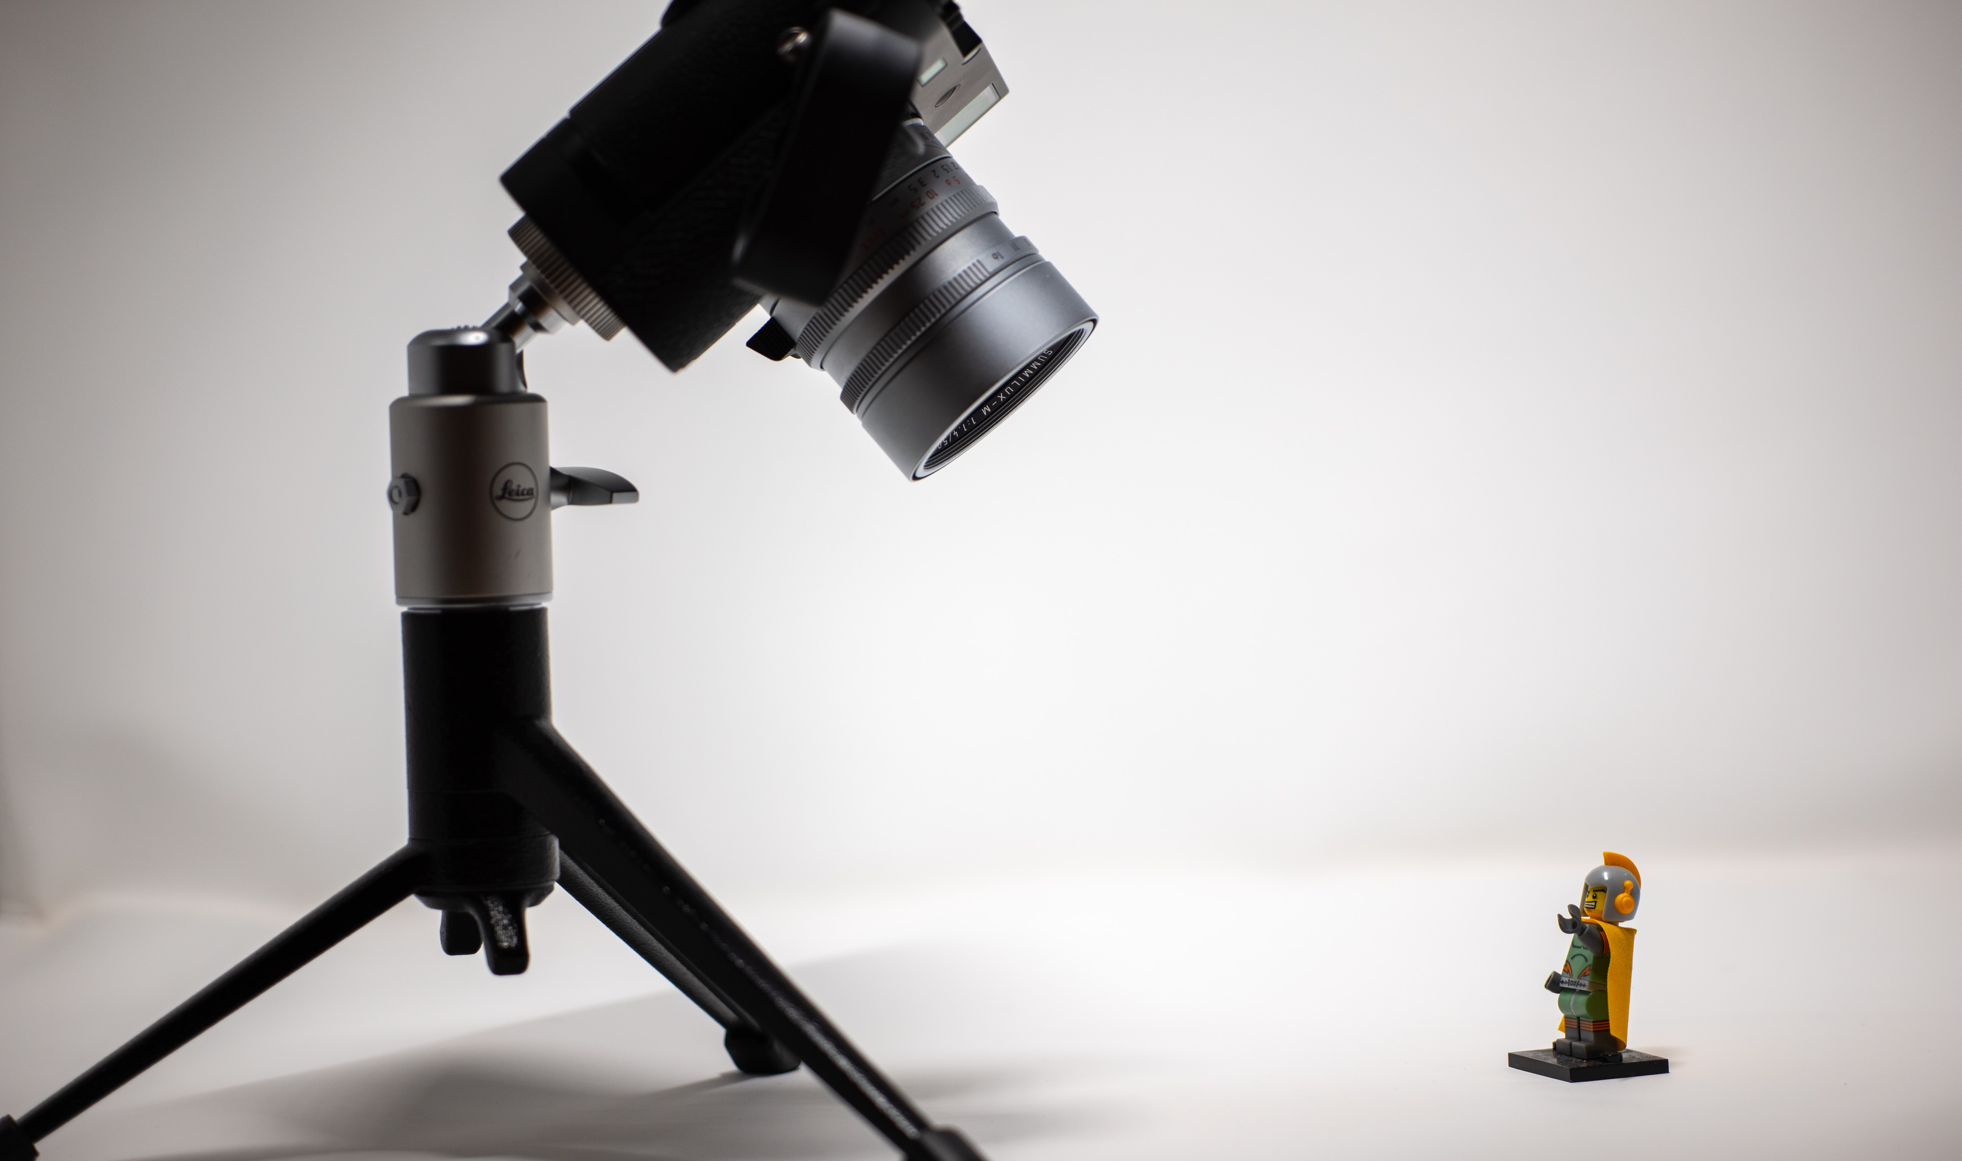
Et våkent blikk på situasjonen
Foto Paul Kramer på Unsplash

Slide 35
Skjult, åpen, passiv, aktiv - observasjon
Skjult observasjon I hverdagen benytter vi oss ofte av skjult observasjon ved å iaktta folk i omgivelsene legge merke til bestemte hendelser osv. Dette er uproblematisk så lenge det ikke er snakk om forskning og systematisk datainnsamling for en bestemt bruk.
Åpen, passiv observasjon Basert på de observertes samtykke gjør man en systematisk observasjon av hvordan en eller flere personer opptrer i en situasjon
Deltagende observasjon En engasjerer seg i en aktivitet og får et blikk på situasjonen som både er basert på at en er deltaker og tilskuer, eventuelt veksler mellom det ene og det andre.

Slide 36
A/B testing – en form for observasjon
Akkurat nå – ulike versjoner av funksjoner/knapper/tjenester – som for eksempel «dine algoritmer filter» i sosiale medier.
Ofte to versjoner, derfor A og B; men også mange varianter.
Ulike brukere får ulike versjoner – og måledata registreres.
Måledata analyseres.
Beslutninger basert på analyse – og målsetting – fattes.

Slide 37
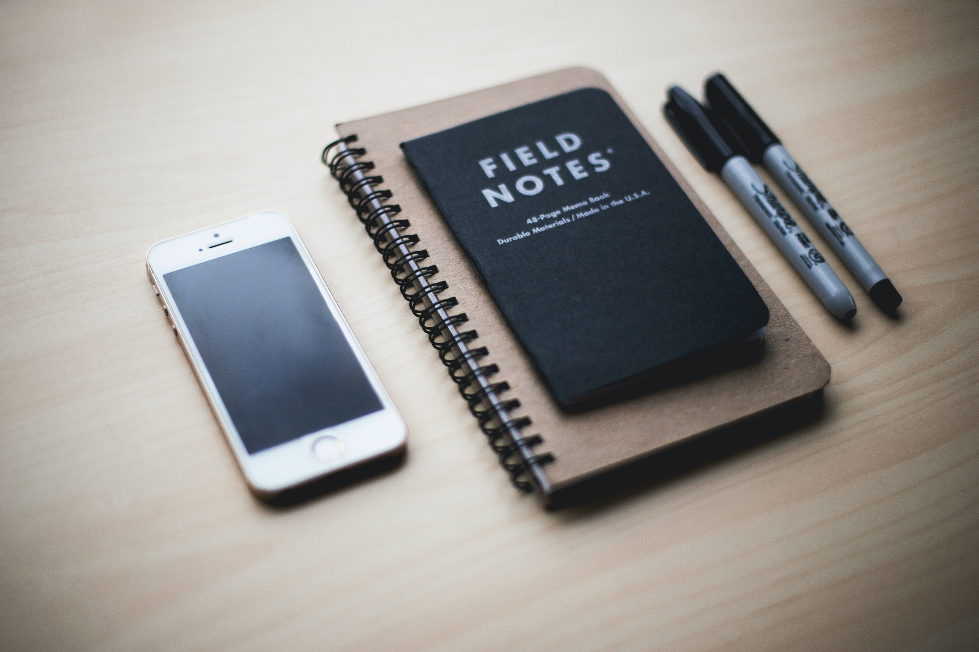
Feltnotater fra observasjon
Foto Kari Shea på Unsplash

Slide 38
Diskusjon
Når ville du brukt observasjon for å forstå bruk av en digital teknologi?
I hvilke sammenhenger vil du bruke aktiv observasjon? Trenger du samtykke for aktiv observasjon?

Slide 39


Tenk at vi skal lage en modell til en samtale mellom mennesker
Tidligere i samtalen
Samtalesekvense
Hva skjer?
Hei!
Studerer IN1030
Hei!
Så fint!
Senere i samtalen

Slide 40
Mennesker – og maskiner - sammen
Brukeren |  |  | Maskinen |  | Maskinen
Handling ikke synlig for maskinen | Handling synlig for maskinen |  |  | Effekt synlig for brukeren | Design rasjonale
. . . . . . .

Slide 41
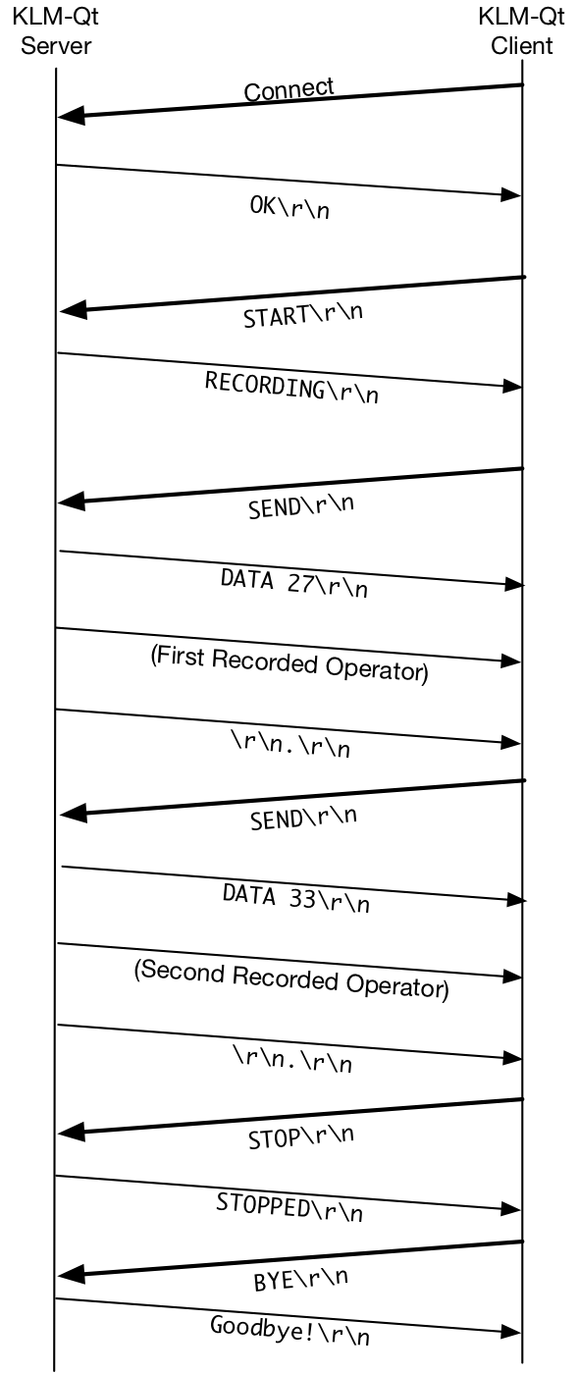
Sekvensdiagramer kan fungere for maskiner også
Tidligere i samtalen
Senere i samtalen

Slide 42
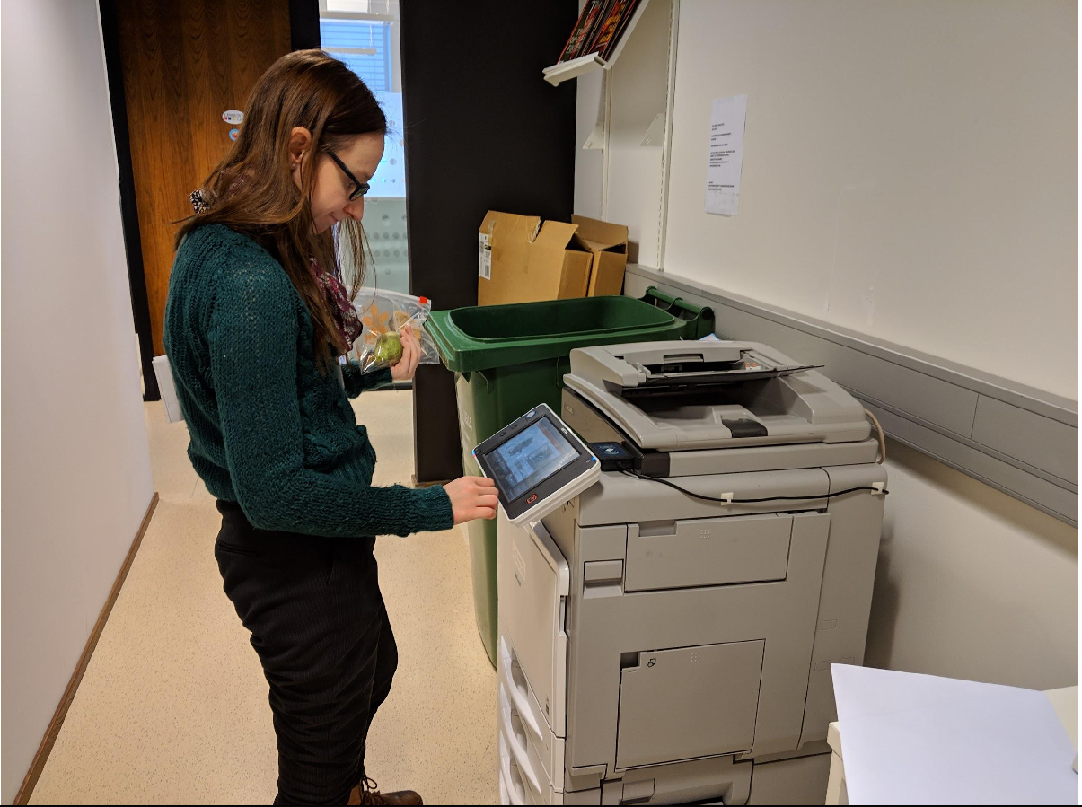
Menneske - maskin

Slide 43
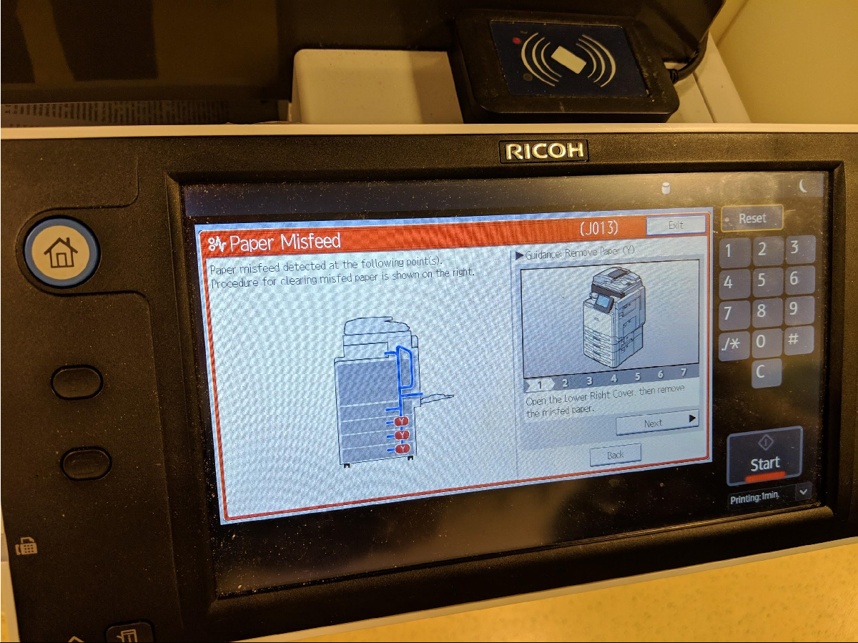
Dialog system

Slide 44
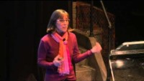
Inspirasjon fra Xerox Parc
Ellen Isaacs om observasjoner:
– fra 2:00 til 6:30
https://youtu.be/nV0jY5VgymI?t=138

Slide 45
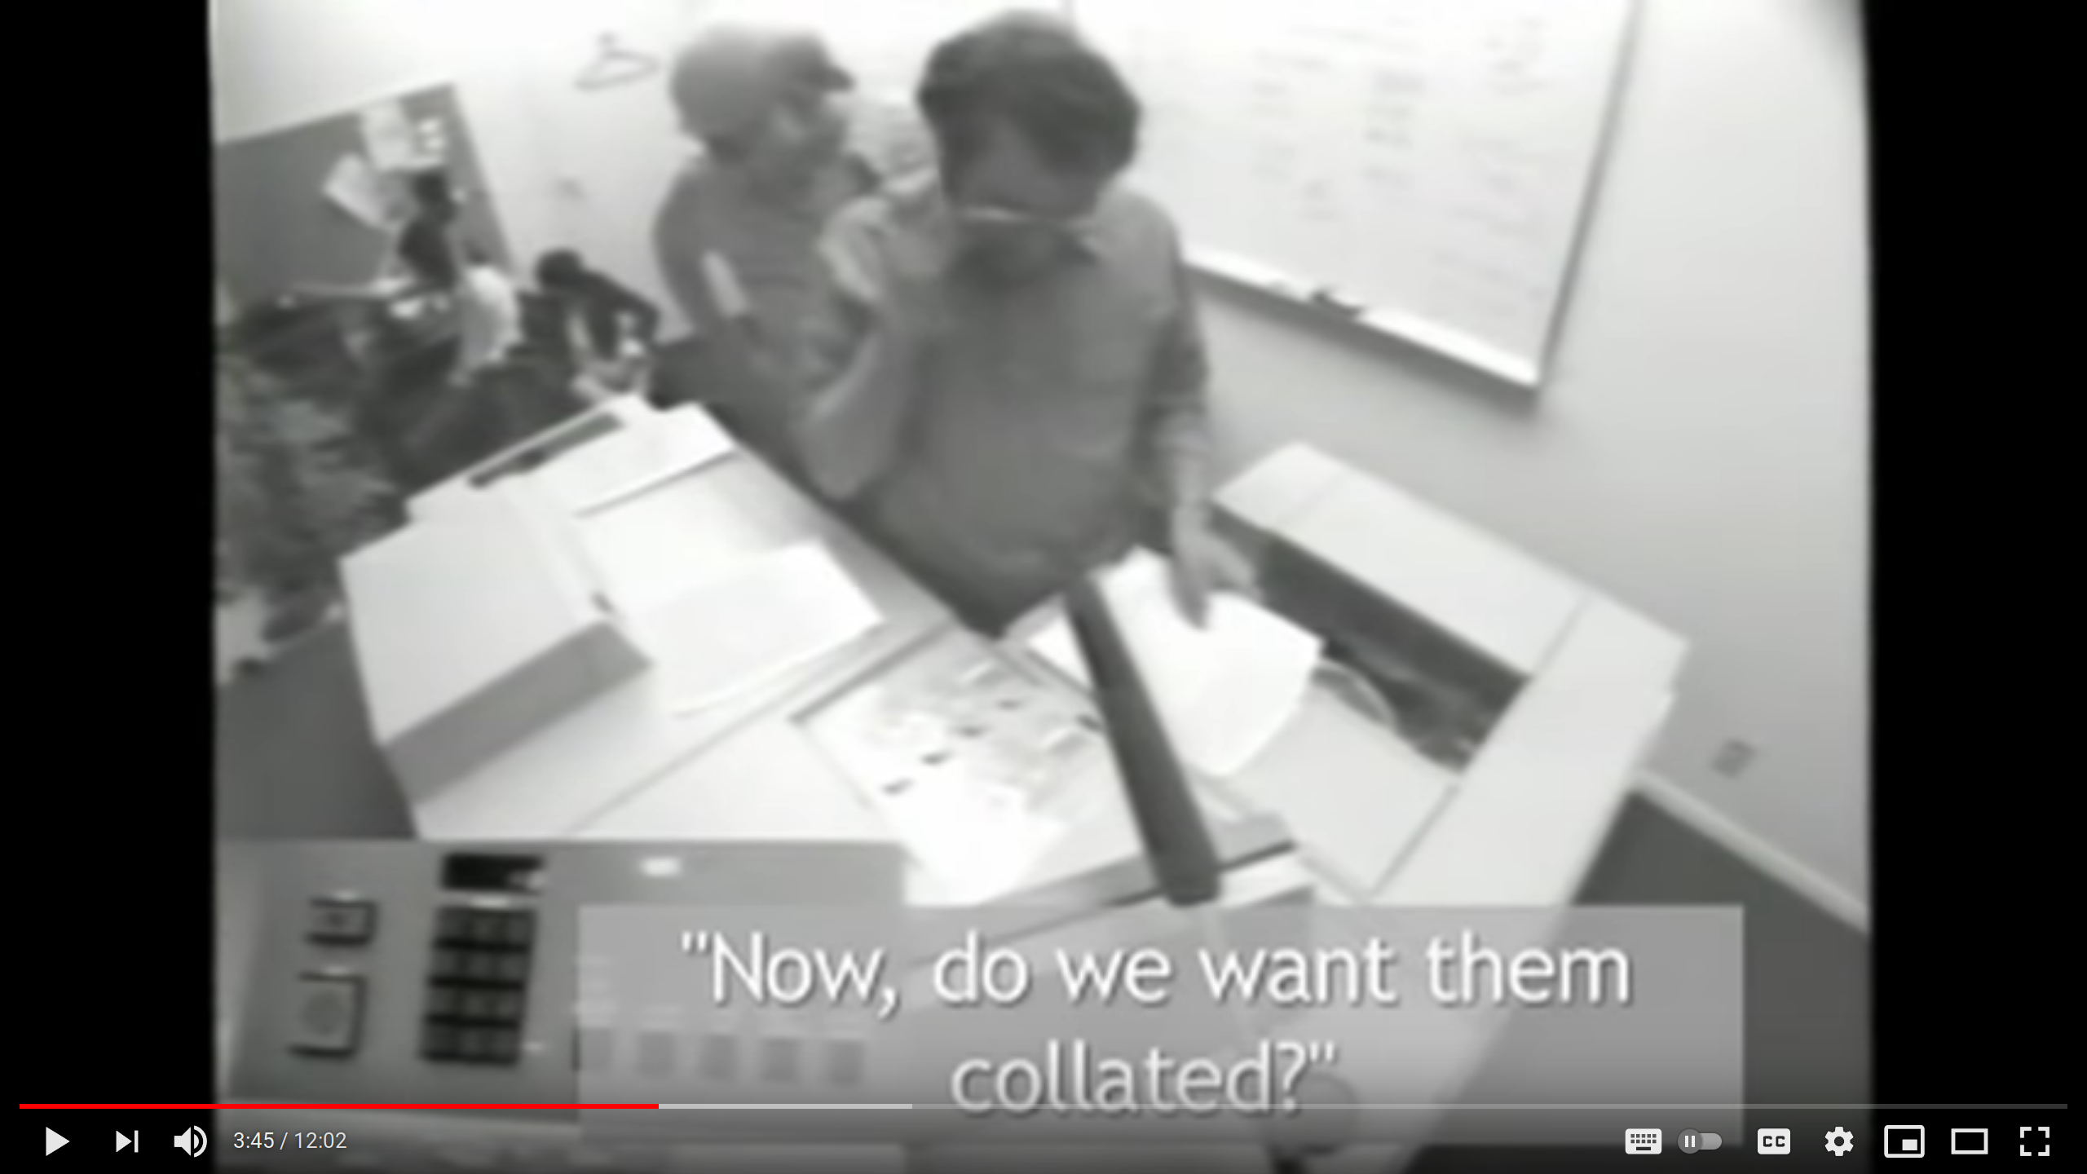
Alan Newell
Ron Kaplan

Slide 46
Fra videoen ser vi at to eksperter i informatikk sliter med å bruke en kopimaskin
Videoen viser oss at det ikke er brukere som er dumme, men at teknologier kan være utformet på en måte at den er vanskelig å bruke, ikke er mulig å bruke, krevende å forstå og så videre.
Innsikt og undersøkelser av dette kan informere nye løsninger.

Slide 47
Vi kan vise samspillet mellom menneskene og maskinen med Suchmans sekvenser av hendelser
Tidligere i tid
Senere i tid
Notes:
I tillegg til videoopptak laget Suchman en metode for å modellere hva skjer mellom en kopimaskin og en person og ekstra informasjon av hva personen kjente, men maskinen ikke kunne vite og hva designere hadde tenkt da kopimaskinen visste en melding. Dette kalles Sekvenser av hendelser. Du har et notat om dette og jeg anbefaler at man lese den. Man kan også se på eksemplene i foredraget (særlig multi-faktor autentisering).

Slide 48
Du kan vise samspillet mellom menneskene og maskinen med Suchmans sekvenser av hendelser
Brukeren |  |  | Maskinen |  | Maskinen
Handling ikke synlig for maskinen | Handling synlig for maskinen |  |  | Effekt synlig for brukeren | Design rasjonale
. . . . . . .
Tidligere i tid
Senere i tid
Notes:
Når man skal bruke dette teknikk selv bør man huske at par ting:
Den tidligste hendelse er på toppen av tabellen og henvendelse som skjer etterpå er satt under i rekkefølge det skje. Da skal du lage en vertikal tidslinje.
Noen ting kanskje skje på samme tid i bakgrunn, men det er viktig å dokumentere hva er synlig for personen.
Design rasjonale kan være vanskelig å vite når man ikke er selveste designeren, men du kan muligens finne en forklaring til hvorfor en effekt fra maskinen er som det er.

Slide 49
Eksempel med 2-faktor autentisering
Brukeren |  |  | Maskinen |  | Maskinen
Handling ikke synlig for maskinen | Handling synlig for maskinen |  |  | Effekt synlig for brukeren | Design rasjonale
Går og finner mobil (5 min) | Skriver inn login og passord Skriv inn 2. kode |  | Si at melding er sendt til mobil Innlogging mislykket, timeout |  | Må ha 2. faktor; så viser hvor andre faktor finnes 1-minutt tid for å skrive inn kode er sikkert!

Slide 50
Diskusjon: Snakk sammen
Tenk på noen morsomme måter dere kan gjøre en brukerundersøkelse
Hva er noen fordeler og noen ulemper med bruk av videokonferanse for å utføre en brukerundersøkelse?

Slide 51
Flere eksempler av brukerundersøkelser
MECS prosjekt - e-Tikk, robot-bord: https://www.youtube.com/watch?v=CT2WHOVO9is
Vitenskapelige artikler om eksemplene fra andre undersøkelser:
Movement acts in breakdown situations: How a robot's recovery procedure affects participants' opinions
Differences of Human Perceptions of a Robot Moving using Linear or Slow in, Slow out Velocity Profiles When Performing a Cleaning Task
Remote Evaluation in Universal Design Using Video Conferencing Systems During the COVID-19 Pandemic

Slide 52
Refleksjon – snakke sammen
Hva legger du i begrepet «bruk»?
Hva er viktig for deg når du bruker digitale tjenester?
Har du blitt overasket over andres bruk av digital teknologi?

Slide 53
Hvordan brukes digital teknologi
Som programmerere og designere tenker at det skal brukes?
På andre måter – og til andre formål en det som var tiltenkt?
Hva kan vi lære av brukerene?

Slide 54
Ett steg tilbake: Hvorfor bruke digital teknologi?
Hvorfor brukes digital teknologi?
Opplagte svar?
.....
For å gjøre...
for å oppnå....
for å få til....
for å lære....
for å kommunisere...
for å vise seg frem....
for å bemøte behov en har....
....

Slide 55
Veien videre
Neste torsdag Finn Myrstad i Forbrukerrådet
Gruppetimer og arbeide med oblig
Lykke til

